Slide 1

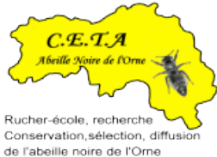
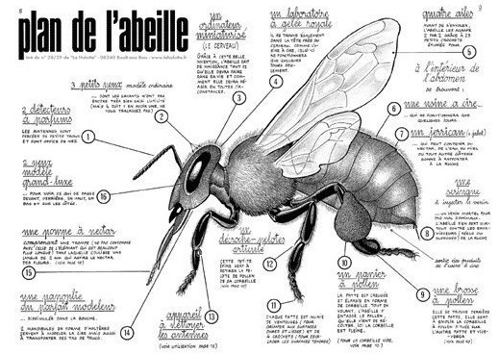

Cours d’Apiculture
Niveau 1 – 1ère partie

Slide 2
Historique de la formation Apicole à l'UAO
Depuis ses débuts en 1945 l'UAO s'est efforcée d'apporter son soutien et les connaissances nécessaires à la bonne pratique de l'apiculture à ses adhérents. Notons que tous les acteurs de l’UAO sont des bénévoles.
Jusqu’en 1998 un rucher école existait mais fonctionnait de façon très sporadique. Un cours avec des séances régulières a été mis en place cette année là par René Le Derf et Raymond Daman.
En 2008 il a été décidé de parfaire la formation en la rendant plus complète et plus progressive, par étapes réparties sur 3 années. (2 minimum).
  - 1ère année, 6 cours théoriques en salle l'hiver suivi de 6 cours initiations à la pratique au rucher.
  - 2ème année, acquisition de l’autonomie, 6 cours théoriques et pratiques sur le terrain avec beaucoup de manipulations.
  - 3ème année, ouverte aux personnes maîtrisant bien les pratiques apicoles de base et désireuses de se perfectionner et de se lancer dans l'élevage des reines (indispensable pour améliorer la qualité de son cheptel).
Cette même année 2008 Jean Thoury, un piqué d'abeilles à la retraite, s’est chargé bénévolement d'élaborer et de mettre en place un programme théorique cohérent progressif facilement assimilable pour les élèves débutants de 1ère année. Il a été aidé en cela, pour les partis sanitaires, par Serge Etienne spécialiste des maladies apicoles. Tout ceci était fait à l'ancienne, textes et croquis sur tableau multi-feuilles (à chacun son époque).
Fort de notre succès et de l'engouement actuel pour l'apiculture, depuis plusieurs saisons le nombre de demandes d'inscription augmente chaque année.
Pour des raisons essentiellement environnementales et sanitaires, il n'est plus pensable aujourd'hui d'avoir des abeilles sans s'en occuper comme bien souvent c'était le cas autrefois. D’où la nécessité d'avoir les connaissances de base indispensables.
Nos locaux de la Dultière à Neuville prés Sées pour les 1ère année étant devenus trop petits par rapport à la demande de plus en plus forte, il est très vite devenu nécessaire de doubler la fréquence de ces cours (d’où les cours le samedi et le lundi).
Par la suite, dans un souci d’efficacité et d’homogénéisation sur le département, les animateurs bénévoles des 1ère, 2ème et 3ème année ont informatisé les cours sous forme de diaporama.

Slide 3
SYNDICAT UAO
CETA ABEILLE NOIRE DE L’ORNE (Association loi 1901)
Défense des apiculteurs
Auprès des pouvoirs publics
RUCHER ECOLE
ABEILLE DES BOCAGES NORMANDS
Formation de base
Groupement d’achats
  Ruches
  Vêtements
  Nourriture
  Cire
Module 1A : théorie : ce qu’il faut savoir avant d’ouvrir une ruche
Groupe de sélection collective de l’abeille noire
Elevage de reines
Production d’essaims
Morphométrie
Tests et mesures
Module 1B : pratique 1ère année : les gestes de base
Assurances des ruches
  Formule 1
  Formule 2
Module 2 : pratique 2ème année : multiplier ses colonies
Location de matériel
Extracteur
Chaudière à cire
Marque à feu
Formation complémentaire
FEDERATION
ABEILLE NOIRE de NORMANDIE
Le CETA est adhérent
Module 3A : pratique 3ème année : gestion d’un rucher
Taxe éco-emballage
Cotisation recyclage pour ceux qui commercialisent
Module 3B : élevage des reines et sélection
UAO-Info
Lettre d’info par mail
Abonnements aux revues
  Abeille de France
Fleurs et abeilles
Abeille et Cie
Section « Abeille Noire »
Formation des bénévoles.
Travaux du mercredi
Partages
Élevages
Tests
Conservatoire
Ruchers de fécondation
Ruchers de conservation
Production de reines
Production d’essaims
Services
Forum
Analyses morphométriques
CETA-Info GAPANO
Réseau des ruchers AN
Cueilleurs d’essaims
www.abeille61.com
Groupement de vente de miels
Livraison chez un grossiste

Slide 4
Vous trouverez des renseignements utiles en visitant les sites : https://u-a-o.fr/ https://ceta-ano.fr/ https://www.gds61.fr/

Slide 5
Le rucher école 1ère année Vous souhaitent la bienvenue

Slide 6
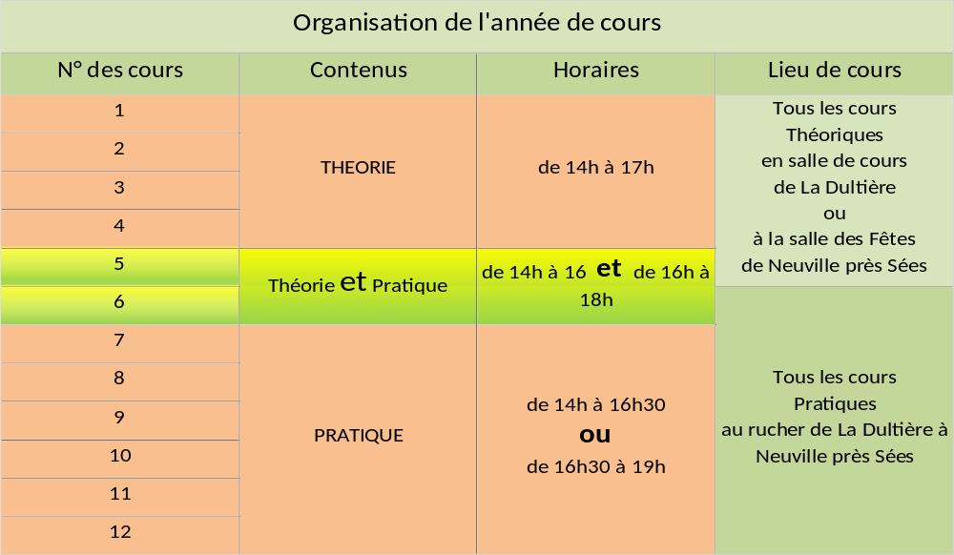

Slide 7
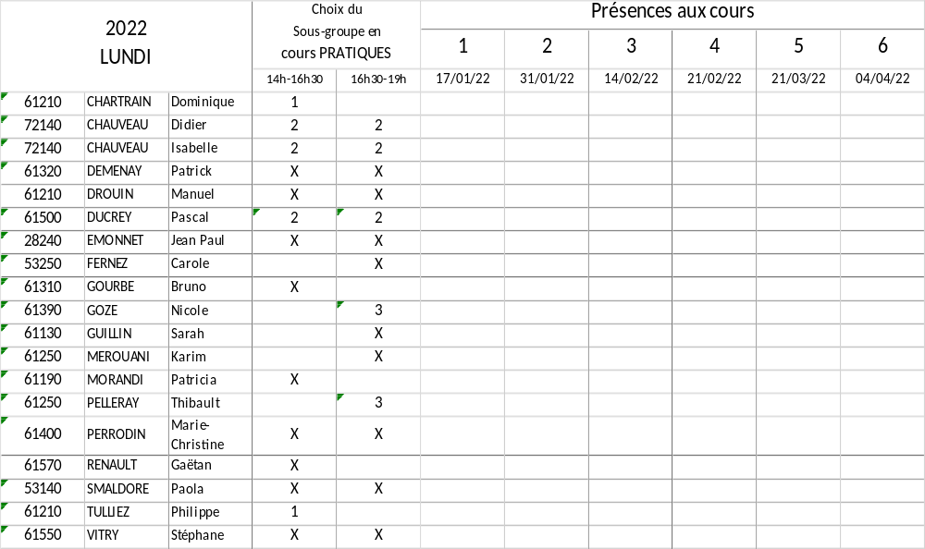
Exemple pour le choix du sous Groupe …

Slide 8
POUR BIEN MENER UN ELEVAGE
Il faut respecter certaines règles
* PRATIQUES
* LEGISLATIVES
* SANITAIRES
* ETC ….
AVOIR UN MINIMUM DE CONNAISSANCES
C’est ce que nous allons essayer de partager ensemble

Slide 9
L’ Abeille et la pollinisation

Slide 10
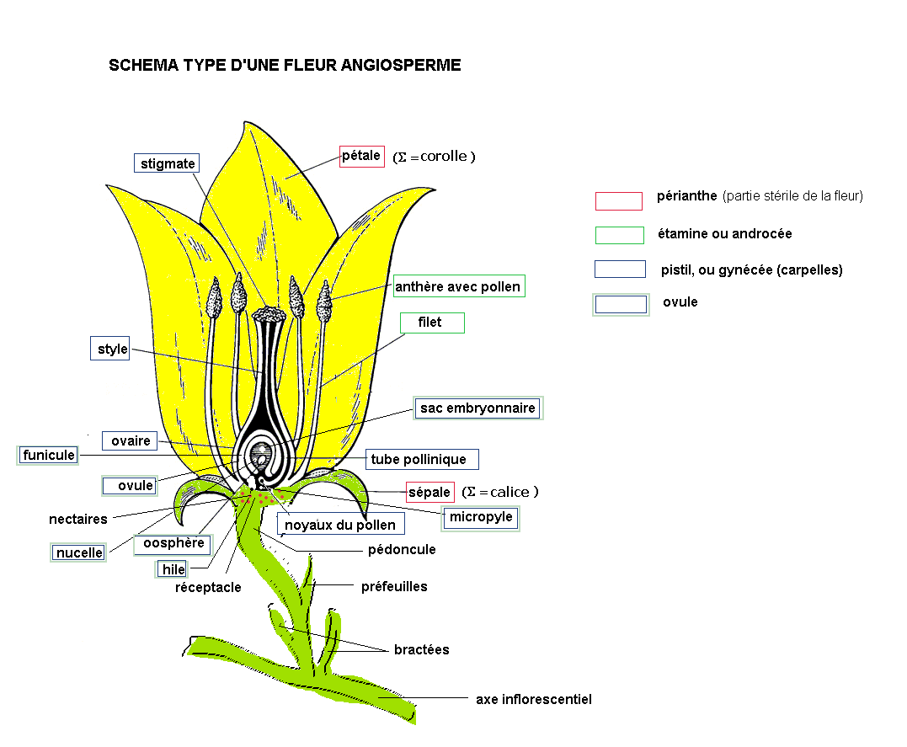
De l’extérieur vers le centre
Les sépales : le calice ( vert)
La corolle: formée par les pétales
Sépales et corolle protègent les organes reproducteurs
Les étamines : organes sexuels mâles
Avec les anthères ( sac contenant les grains de pollen )
Le pistil: partie réceptrice où germe les grains de pollen , il est composé de l’ovaire, du style et du stigmate
Organisation d’une fleur
Notes:
La fleur est composée d’un ensemble de pièces différenciées qui forment une structure capable de permettre la reproduction de l’espèce .De l’extérieur vers le centre on rencontre, Les sépales qui forment le calice( généralement vert ).À l’intérieur du calice la corolle formée d’un ensemble de pétales ( colorée), Calice et corolle protègent les organes reproducteurs. Les étamines constituent les organes sexuels mâles elles sont composées d’un filet et des anthères sorte de sac contenant les grains de pollen .Le pistil (ovaire +style +stigmate) seront fécondées par le pollen .L’ovaire est surmonté d’un style et du stigmate qui est la partie réceptrice sur laquelle germe le grain de pollen .Certaines fleurs ne contiennent qu’un pistil ( fleurs femelles) d’autres que des étamines ( fleurs mâles ). Dans certaines plantes les étamines sont mûres avant le pistil qui a donc besoin du pollen d’une autre fleur .Le pistil a besoin du pollen d’une autre fleur

Slide 11
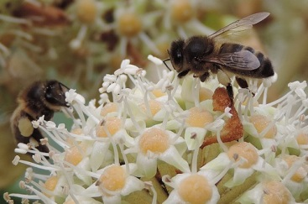
L’Abeille
La Pollinisation
Elle correspond au transport des grains de pollen produits par les organes mâles de la plante (anthères) vers les organes femelles (stigmates). La pollinisation ou fécondation est donc indispensable à la reproduction sexuée des plantes à fleurs.
Les abeilles sauvages ou domestiques réalisent ce travail.
D’autres insectes, ainsi que le vent, certains oiseaux et certains petits rongeurs sont aussi pollinisateurs mais de moindre importance.
La pollinisation est nécessaire à toute production de graines et de fruits par les plantes à fleurs.
Avec sa mâchoire et sa langue, l’abeille éclate les sacs de pollen des anthères des fleurs. Les grains de pollen forment alors une poudre qui vient se coller sur ses poils.
Elle assurerait la pollinisation de plus de 200 000 espèces végétales à fleurs.
Notes:
Pollinisation est la conséquence de la recherche de nourriture des abeilles
Elles recherchent donc les fleurs qui présentent pour elles un intérêt nutritionnel ou fonctionnel donc une production de nectar pollen et propolis

Slide 12
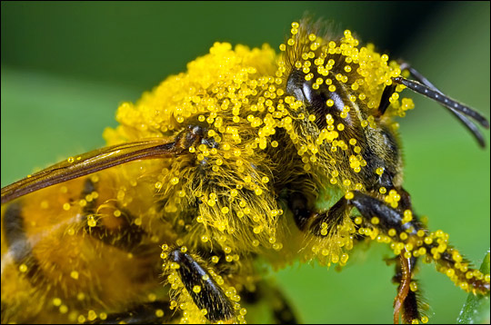
Production végétale utile aux abeilles :
Le Pollen
Le pollen est source de protéine.
Emporté sous forme de pelotes dans les corbeilles des pattes arrières
ou accroché sur les poils branchus de l’abeille. Arrivée à la ruche, elle dépose sa pelote de pollen entre de nouvelles pattes qui vont la déposer dans des alvéoles autour du couvain.
Il sera humidifié et malaxé de façon à former une couche régulière, coiffé ensuite d’une pellicule de miel ou de propolis qui empêchera tout contact avec l’air. Le pollen va ainsi fermenter et former une substance nourrissante pour les nourrices et les larves, c’est le pain d’abeille.
Notes:
indispensable à l’alimentation des larves et des jeunes abeilles sont composés entre autre de protides lipides matières minérales vitamines unique source de matières azotées des abeilles (besoin de la ruche : 30 à 50 kg par an ) . Emporté dans la ruche sur forme de pelotes accrochées dans les corbeilles des pattes postérieures ( pollen humecté de nectar et de salive) les pelotes subissent une fermentation lactiques une fois stockées dans les rayons il perdent leur faculté à germer et ses propriétés antibiotiques se développent et se transforment en pain d’abeilles une pelote de pollen peut peser entre 15 à 20mg. La fermentation lactique est identique à celle du chou à choucroute ou du maïs ensilage
Récolté au printemps et fin de l’hiver .C’est un élément qui permet d’identifier l’origine végétale du miel (botanique et géographique) et la saison de la récolte
La pénurie de pollen dans l‘alimentation des abeilles à des répercussions importantes:
Les jeunes ouvrières ne peuvent devenir nourrices
Le poids des abeilles diminue et leur longévité est réduite
Peut entrainer l’apparition de maladies comme la loque américaine
L’abeille a besoin de pollens variés pour un apport varié de protéines,
Certains apiculteurs récoltent du pollen et le congèle pour le redonner en cas de besoin sous forme de pâté

Slide 13
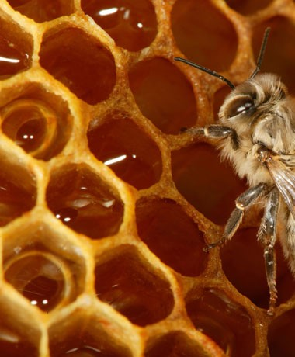
Le Nectar
Un bouche à bouche très productif : LA TROPHALLAXIE
Le nectar est un liquide sucré secrété par les nectaires, les glandes, dont sont pourvus nombre de plantes. Transformé en miel il servira à nourrir les abeilles et les abeillauds adultes.
Les butineuses aspirent le nectar sur les plantes et l’emmagasine dans leur jabot, où la salive lui fait subir une première transformation grâce à une enzyme qui dégrade le sucre en molécule simple, glucose et fructose et réduit peu à peu la teneur en eau. Une fois dans la ruche, la transmission de ce nectar de jabot en jabot jusqu’au lieu d’entreposage va faire perdre progressivement l’eau et se charger d’enzymes secrétées par les glandes salivaires de chacune des abeilles. Le nectar voit sa composition s’inverser pour finir avec 4/5 de sucre et 1/5 d’eau. La chaleur dans la ruche ( 35/37°) et le courant d’air provoqué par les ventileuses vont parachever peu à peu l’évaporation. L’alvéole est ensuite operculée par une fine pellicule de cire.
Notes:
Avant la pollinisation la fleur sécrète du nectar ( parfois à la base des feuilles : laurier palme )par des glandes spéciales les nectaires pour attirer les abeilles. Après la pollinisation la sécrétion de nectar s’arrête l’abeille abandonne la fleur .Sécrétion sucrée produit par les fleurs contenant de nombreuses substances à l’état de traces ,:acides aminés, acides organiques , vitamines, lipides, substances aromatiques , minéraux, Ces substances donneront la personnalité du miel .Les abeilles transportent le nectar en remplissant leur jabot (40mg)et dépose ce chargement dans les alvéoles ou le
transmettent par trophallaxie à d’autres abeilles ,Pour 1l de nectar il faut 20 000 à 100 000 voyages
L’eau et le sucre( dont les plus importants sont le saccharose glucose et fructose) sont les constituants majeurs du nectar L’âge de la fleur ex : la fleur de ronce secrète du nectar uniquement pendant les 60 premières heures de sa vie . Du sexe de la fleur. Durée de floraison ( un champ de colza butiné intensément fleurit moins longtemps ) .Type de culture ( serre ou plein air ), Position de la fleur…
Amplitude écologique de la plante ( ensemble des conditions écologiques propices au développement de la plante) ex: certaines plantes ne produisent des quantités appréciables de nectar qu’en montagne : la lavande au dessus de 800m alors qu’’elle a une répartition géographique plus large. Humidité de l’air: le nectar est plus abondant quand l’humidité relative de l’air est élevée ( trop dilué ou trop concentré attire moins les abeilles) .La nature du sol ( azote abondant production plus importante de feuilles que de fleurs , présence d’azote importante = plante hors difficulté donc moins besoin de se reproduire donc moins de fleurs . Par contre l’abondance d’azote dans le sol fait que la plante pousse plus vite et est plus tendre avec risque de pucerons . Dans certains cas les pucerons produisent du miellat .Température chaque espèce présente un optimum thermique .Ensoleillement : sa durée – présente généralement un côté positif à la production de nectar mais trop important entraine une déshydratation du nectar. Rythme de la secrétions pas constante au cours de la journée influencé notamment par l’alternance jour nuit les abeilles s’adaptent et butinent un type de plante le matin un autre le midi

Slide 14
Caractéristiques des fleurs favorables pour une bonne production de miel
Le Nectar
La production de nectar ou de pollen attirent les abeilles
Le nectar doit être accessible ( nectaires )
Importance de la surface fleurie
transformé par l’abeille donnera le miel
Âge de la fleur
Sexe de la fleur
Durée de floraison
Type de culture
Humidité
Température
Ensoleillement
Moment de la journée
Facteurs agissant sur la sécrétion du nectar
Notes:
Avant la pollinisation la fleur sécrète du nectar ( parfois à la base des feuilles : laurier palme )par des glandes spéciales les nectaires pour attirer les abeilles. Après la pollinisation la sécrétion de nectar s’arrête l’abeille abandonne la fleur .Sécrétion sucrée produit par les fleurs contenant de nombreuses substances à l’état de traces ,:acides aminés, acides organiques , vitamines, lipides, substances aromatiques , minéraux, Ces substances donneront la personnalité du miel .Les abeilles transportent le nectar en remplissant leur jabot (40mg)et dépose ce chargement dans les alvéoles ou le
transmettent par trophallaxie à d’autres abeilles ,Pour 1l de nectar il faut 20 000 à 100 000 voyages
L’eau et le sucre( dont les plus importants sont le saccharose glucose et fructose) sont les constituants majeurs du nectar L’âge de la fleur ex : la fleur de ronce secrète du nectar uniquement pendant les 60 premières heures de sa vie . Du sexe de la fleur. Durée de floraison ( un champ de colza butiné intensément fleurit moins longtemps ) .Type de culture ( serre ou plein air ), Position de la fleur…
Amplitude écologique de la plante ( ensemble des conditions écologiques propices au développement de la plante) ex: certaines plantes ne produisent des quantités appréciables de nectar qu’en montagne : la lavande au dessus de 800m alors qu’’elle a une répartition géographique plus large. Humidité de l’air: le nectar est plus abondant quand l’humidité relative de l’air est élevée ( trop dilué ou trop concentré attire moins les abeilles) .La nature du sol ( azote abondant production plus importante de feuilles que de fleurs , présence d’azote importante = plante hors difficulté donc moins besoin de se reproduire donc moins de fleurs . Par contre l’abondance d’azote dans le sol fait que la plante pousse plus vite et est plus tendre avec risque de pucerons . Dans certains cas les pucerons produisent du miellat .Température chaque espèce présente un optimum thermique .Ensoleillement : sa durée – présente généralement un côté positif à la production de nectar mais trop important entraine une déshydratation du nectar. Rythme de la secrétions pas constante au cours de la journée influencé notamment par l’alternance jour nuit les abeilles s’adaptent et butinent un type de plante le matin un autre le midi

Slide 15
Le MIEL
COMPOSITION DU MIEL
( d’après Smith 2003 )
Lévulose ( fructose ) 41%
Dextrose ( glucose ) 35%
Saccharose 1,9%
Dextrines 1,5%
Minéraux 0,2%
Autres (enzymes … ) 3,4%
Eau 17%
Notes:
Avant la pollinisation la fleur sécrète du nectar ( parfois à la base des feuilles : laurier palme )par des glandes spéciales les nectaires pour attirer les abeilles. Après la pollinisation la sécrétion de nectar s’arrête l’abeille abandonne la fleur .Sécrétion sucrée produit par les fleurs contenant de nombreuses substances à l’état de traces ,:acides aminés, acides organiques , vitamines, lipides, substances aromatiques , minéraux, Ces substances donneront la personnalité du miel .Les abeilles transportent le nectar en remplissant leur jabot (40mg)et dépose ce chargement dans les alvéoles ou le
transmettent par trophallaxie à d’autres abeilles ,Pour 1l de nectar il faut 20 000 à 100 000 voyages
L’eau et le sucre( dont les plus importants sont le saccharose glucose et fructose) sont les constituants majeurs du nectar L’âge de la fleur ex : la fleur de ronce secrète du nectar uniquement pendant les 60 premières heures de sa vie . Du sexe de la fleur. Durée de floraison ( un champ de colza butiné intensément fleurit moins longtemps ) .Type de culture ( serre ou plein air ), Position de la fleur…
Amplitude écologique de la plante ( ensemble des conditions écologiques propices au développement de la plante) ex: certaines plantes ne produisent des quantités appréciables de nectar qu’en montagne : la lavande au dessus de 800m alors qu’’elle a une répartition géographique plus large. Humidité de l’air: le nectar est plus abondant quand l’humidité relative de l’air est élevée ( trop dilué ou trop concentré attire moins les abeilles) .La nature du sol ( azote abondant production plus importante de feuilles que de fleurs , présence d’azote importante = plante hors difficulté donc moins besoin de se reproduire donc moins de fleurs . Par contre l’abondance d’azote dans le sol fait que la plante pousse plus vite et est plus tendre avec risque de pucerons . Dans certains cas les pucerons produisent du miellat .Température chaque espèce présente un optimum thermique .Ensoleillement : sa durée – présente généralement un côté positif à la production de nectar mais trop important entraine une déshydratation du nectar. Rythme de la secrétions pas constante au cours de la journée influencé notamment par l’alternance jour nuit les abeilles s’adaptent et butinent un type de plante le matin un autre le midi

Slide 16
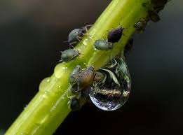
Production végétale utile aux abeilles
Le Miellat
(miel de sapin, de forêt …)
Des insectes possédant un appareil buccal piqueur-suceur (pucerons, psylles, cochenilles, cigales …) prélèvent la sève de certaines plantes, la digèrent puis secrètent un excrément sucré qui attire les abeilles et les fourmis : c’est le miellat.
Les butineuses aspirent « ce nectar », l’emmagasine dans leur jabot et le transportent à la ruche. Les enzymes le transforme en miel « ou miellat » au cours des trophallaxies.
Le miellat est un miel « animal » souvent difficile à digérer pour les abeilles.
Notes:
Le miellat est produit par des insectes qui sont capables de prélever directement la sève à l’intérieur des végétaux grâce à un appareil buccal piqueur suceur ( cochenille psylles pucerons qui sont hébergés par une espèce végétale déterminée)
Cette sève est filtrée dans le corps de l’insecte les sucres et l’eau qu’elle contient en excès sont rejetés par l’anus sous forme de gouttelettes sirupeuse : le miellat que les abeilles collectent et transforment ensuite en miel ( miel de miellat – de sapin – de forêt
Le sapin – le mélèze – l’épicéa- le pin sylvestre – le chêne sont les principales espèces sur lesquelles l’abeille récolte facilement du miellat ,
Le miel de miellat n’est pas un bon miel pour les abeilles et doit être extrait, Par contre pour l’apiculteur, du fait de sa rareté et qu’il n’y en a pas tous les ans est un miel de valeur économique non négligeable,

Slide 17
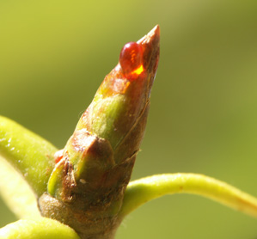
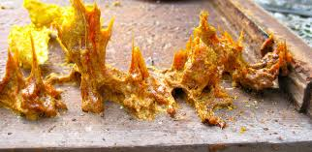
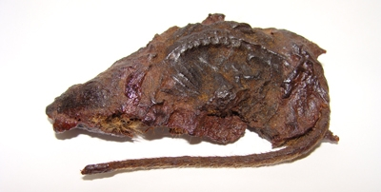
Production végétale utile aux abeilles
La Propolis
L’abeille utilise ses mandibules pour saisir de la résine sur les végétaux, l’amalgame en une pelote sur ses pattes arrières. Arrivée à la ruche, les ouvrières la mélangent avec leurs sécrétions salivaires, du pollen et de la cire pour en faire une pâte collante antiseptique.
L’abeille utilise la propolis pour obstruer les fentes et les imperfections de la ruche ou pour embaumer les cadavres d’envahisseur.
Notes:
Mélange de cire, de pollens et de différentes résines que l’abeille récolte sur les bourgeons
Les résines sont emportées de la même manière que le pollen et sont mises sous forme de pelotes dans les corbeilles des pattes postérieures
Elles l’utilisent comme mastic ou pour embaumer,
Propolis veut dire en avant de la cité pro (avant) polis (ville) la planche d’envol en est recouverte,

Slide 18
La Propolis ( du grec pro qui signifie en avant et polis pour ville évoquant les défenses avancées de la ville)
- Sert à réparer les rayons à l’intérieur des ruches.
Recouvrir finement les rayons fraichement créés, les alvéoles destinées à stocker le miel, le pollen et le couvain.
Mais son premier rôle est de protéger la ruche et ses habitantes des contaminations , et de constituer un environnement aseptisé. Sinon la ruche ressemblerait bien vite à un nid de bactéries.
Composition de la Propolis:
50/55% de résines et baumes
+/- 35% de cire
5 à 10% d’huiles essentielles
2 à 5% de pollen
5% de substances diverses ( dont des phénols, des flavonoïdes, des minéraux et oligoéléments, des vitamines, des acides aminés et de l’acide salicylique)
Notes:
Mélange de cire, de pollens et de différentes résines que l’abeille récolte sur les bourgeons
Les résines sont emportées de la même manière que le pollen et sont mises sous forme de pelotes dans les corbeilles des pattes postérieures
Elles l’utilisent comme mastic ou pour embaumer,
Propolis veut dire en avant de la cité pro (avant) polis (ville) la planche d’envol en est recouverte,

Slide 19
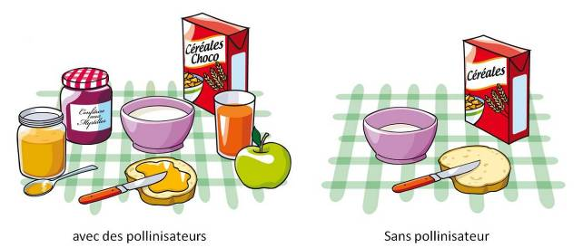
Importance de la Pollinisation
35% de la production mondiale de nourriture sont liés aux insectes pollinisateurs et l’abeille participe à la pollinisation à hauteur de 80% de l’ensemble des plantes à fleurs.
En 1 heure une abeille peut visiter 250 fleurs et stocker sur une seule de ses pattes postérieures
500 000 grains de pollen.
10 000 abeilles récoltent 5 kg de nectar par jour qui donneront en finalité 1,250 kg de miel.
Notes:
35% de nos ressources alimentaires dépendent des insectes dont 80% est le fait des abeilles.
Sans abeilles, notre régime alimentaire deviendrait très monotone. Dans la pire des hypothèses, en dehors des céréales et du riz, il ne resterait plus grand chose .
Une abeille peut stocker sur une seule de ses pattes postérieures 500 000 grains de pollen et visiter en une seule heure 250 fleurs :
Environ 225 000 espèces de plantes à fleurs sont pollinisées par 200 000 espèces d’animaux parmi lesquelles en premier lieu des insectes, de l’ordre des hyménoptères (abeilles et guêpes principalement), des diptères (mouches syrphes), des lépidoptères (papillons) ou des coléoptères (charançons), et aussi en milieu tropical, des oiseaux et des chauves-souris.

Slide 20
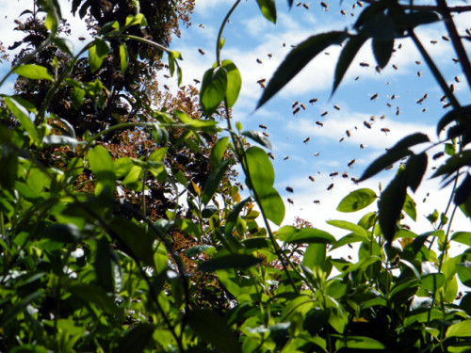
L’abeille est une bonne pollinisatrice
Son régime alimentaire est constitué exclusivement de nectar et de pollen.
Son corps est couvert de poils où des milliers de grains de pollen se fixent facilement.
Elle ne visite qu'une seule variété végétale à chacune de ses sorties.
Population nombreuse qui butine sans cesse.
Elle ne visitent plus les fleurs déjà butinées (elles sont marquées lors du premier passage).
Notes:
En effet, la morphologie des abeilles (présence de poils sur le corps),leur régime alimentaire constitué exclusivement de nectar et de pollen et leur comportement de butinage
À chaque sortie de la ruche, l’abeille butine plusieurs fleurs, mais toujours de la même espèce.
une population nombreuse Une bonne colonie contient environ 30000 ouvrières au printemps et dépasse les 60000 à l’été; un grand nombre sont des butineuses
L’abeille ne revient pas sur la même fleur plusieurs fois. Elle ne perd pas de temps à visiter des fleurs déjà butinées

Slide 21
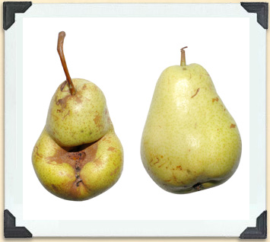
Intérêt de la pollinisation
Production plus importante
Fruits plus gros
Fruits moins difformes, plus ronds.
Fruits qui se conservent plus longtemps
Pour améliorer la pollinisation, les apiculteurs peuvent être amenés à poser des ruches pour polliniser des cultures en signant un contrat avec l’agriculteur. Ce contrat précise la durée, les risques en cas de traitement des cultures, la rémunération de l’apiculteur …
Notes:
Les abeilles sont de bons pollinisateurs
la pollinisation par les abeilles permet d’obtenir des fruits plus nombreux,
plus gros,
moins difformes (plus ronds ou plus droits selon le fruit),
qui se conservent plus longtemps.
La valeur de la récolte s’en trouve ainsi augmentée.

Slide 22
La Législation et Réglementation en France

Slide 23
Deux grandes familles :
Les organisations professionnelles.
Les administrations gouvernementales.

Slide 24
Organisations professionnelles concernées :
U.A.O : Union Apicole Ornaise. (Syndicat départemental affilié au S.N.A)
CETA-ANO : Centre d’Etude Technique Apicole « Abeille Noire de l’Orne » qui est une association.
S.N.A Syndicat National d’Apiculture (Notre syndicat de tutelle)
U.N.A.F Union Nationale des Apiculteurs Français (L’autre syndicat national)
G.D.S.C.O Groupement de Défense Sanitaire du Cheptel Ornais.
F.N.O.S.A.D Fédération Nationale des Organismes Sanitaires Apicoles Départementales.
CHAMBRE D’AGRICULTURE : organisation d’agriculteurs au service du développement des agricultures et des territoires, les Chambres d’agriculture ont été créées en 1924.
Elles sont l’interlocuteur privilégié des instances publiques afin de représenter l’ensemble des acteurs du monde agricole, rural et forestier.
Il faut s’adresser à leur service « Formalité des entreprises » pour obtenir un SIRET agricole nécessaire pour commercialiser les produits de la ruche.

Slide 25
Organisations professionnelles concernées (suite) :
FDGDON : Dans l'Orne c'est le FDGDON, fédération départementale de gestion des organismes nuisibles, qui s’occupe de la destruction des nids de frelon asiatique. Un technicien embauché par le GDSCO en a la charge. Le conseil départemental prend en charge 1/3 du montant de la destruction des nids dans la limite de 50€. Renseignements sur https://www.frelonasiatique61.fr/
Administrations concernées :
DDETSPP : la direction départementale de l’emploi, du travail, des solidarités et de la protection des populations (1er avril 2021) : service concurrence, consommation et répression des fraudes.
D.G.A.L : Direction Générale de l’Alimentation : service public du ministère de l’agriculture en lien avec les DDETSPP
CENTRE DES IMPÔTS : les ruches génèrent un revenu qui s’ajoute aux autres revenus.

Slide 26
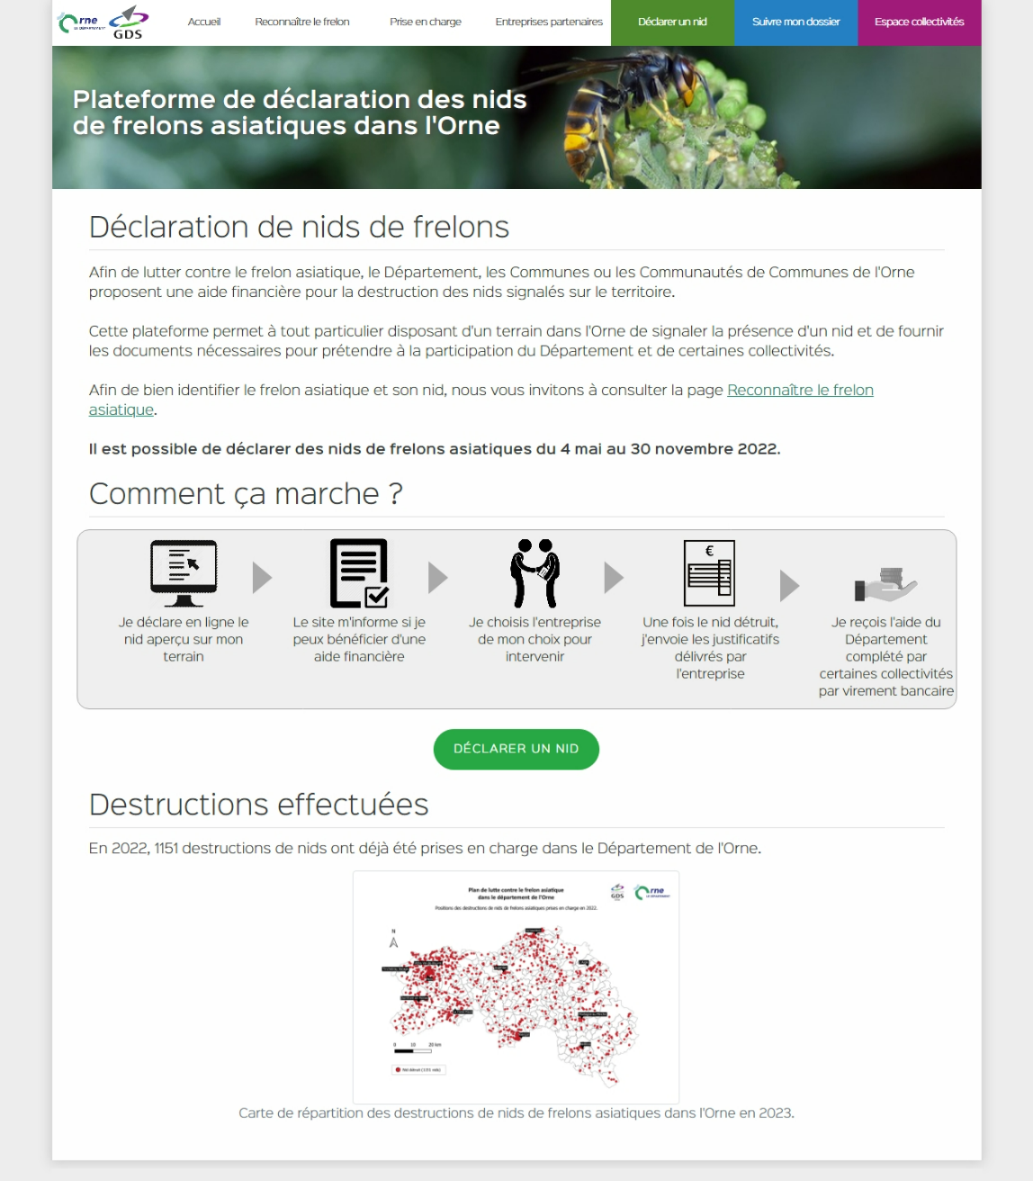
Renseignements sur : https://www.frelonasiatique61.fr

Slide 27
Déclaration de colonie d’abeilles
Supprimée en 2005 pour des raisons administratives, la déclaration annuelle des ruches instituée en 1980 dans le cadre du recensement apicole a été rétablie à compter du 1er janvier 2010 par l’article 33 de la loi du 3 Aout 2009 du grenelle de l’environnement. Cette déclaration (selon art 1 UE 2015/1366) doit être faite à réception de la première COLONIE ( ruche, ruchette, nucléus de fécondation … )
Les nouveaux apiculteurs doivent réaliser leur déclaration à la date de leur première acquisition ET devront la renouveler en période de déclaration obligatoire :
Entre le 1er Septembre et le 31 Décembre.
Où la faire ? TSVP …

Slide 28
LA LEGISLATION APICOLE
Les premières démarches ( depuis 02/2016)
La déclaration de rucher(s) se fait en ligne au :
Ministère de l’Agriculture et de l’Alimentation :
http://www.mesdemarches.agriculture.gouv.fr
Elle permet l’obtention d’un récépissé de détention et
procure le N°de NAPI ( numéro d’apiculteur : lettre A suivie de 7 chiffres ) qui doit être reporté sur un panneau à proximité de la/des ruche(s), rucher(s), ou sur au moins 10% des ruches.
TOUT RUCHER NON IDENTIFIÉ EST CONSIDÉRÉ COMME ABANDONNÉ
Pour ceux qui n’ont pas internet, le délai pour l’obtention d’un récépissé ( cerfa 13995*04) est de 2 mois à réception de votre courrier à l’adresse suivante :
DGAL- Déclaration de ruches
251 rue de Vaugirard
75732 Paris cedex 15.
Si vous envisagez de commercialiser même modestement ou occasionnellement du miel ou autres produits de la ruche hors cadre familial, il faudra avant d’adresser votre déclaration , demander l’attribution d’un n° de S.I.R.E.T
Où l’obtenir ? TSVP …

Slide 29
LA LEGISLATION APICOLE
Les premières démarches ( depuis 02/2016)
Si vous envisagez de commercialiser même modestement ou occasionnellement du miel ou autres produits de la ruche hors cadre familial, il faudra avant d’adresser votre déclaration , demander l’attribution d’un n° de S.I.R.E.T au :
centre des formalités des entreprises à :
La Chambre d’Agriculture
de votre département
Tél: 02 33 31 49 71
52 boulevard des premiers chasseurs 61 000 Alençon pour l’Orne.
En plus :
L’inscription au GDS CO est fortement conseillée.
Où la faire ? TSVP …

Slide 30
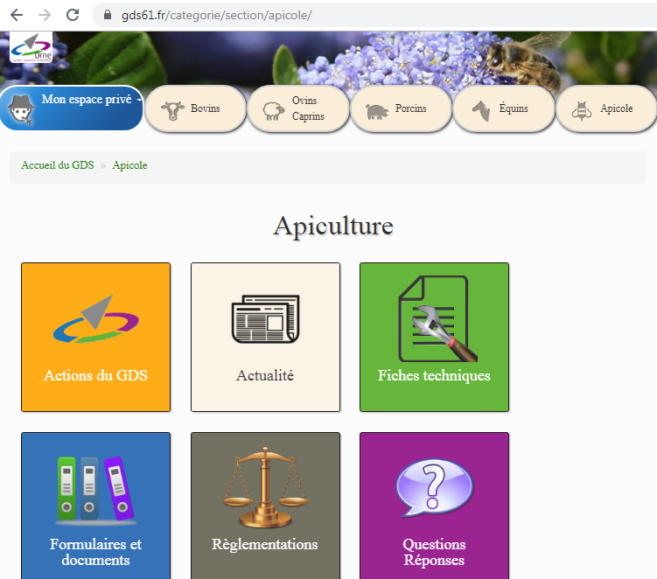
GDS CO
Le Groupement de Défense Sanitaire du Cheptel Ornais est un organisme à vocation sanitaire agréé par le Ministère de l’Agriculture qui réunit les éleveurs de l’Orne et leurs partenaires (Services vétérinaires, organisations agricoles, vétérinaires et laboratoires départementaux).
Le GDSCO a pour but de collaborer à la prévention et la lutte contre les maladies.
gdsco@gdsco.fr
02.33.80.38.38
GDS CO
76 Chemin de Maures
61004 Alençon CEDEX
  Visites sanitaires par un technicien apicole gratuites.
  Réduction sur les produits vétérinaires. (Aides régionale)
  4 Demi-journées de sensibilisation prophylactique par an.
  Indemnisation en cas de destruction de ruche pour raison sanitaire.

Slide 31
REGLEMENTATION APICOLE
Code Rural -Article 211 – 6
Distance des ruchers
Pour les ruchers importants ( exploitation…apicole ) le préfet déterminera ( après avis du conseil général ), la distance à observer entre les ruches et les propriétés voisines, les voies ou établissements publics, etc. …
A défaut de l’arrêté préfectoral prévu, les maires prescrivent les mesures et distances en vigueur dans leur commune ( CR-art L211-7)
Toutefois ne sont assujetties à aucune prescription de distance, les ruches isolées des propriétés voisines ou des chemins publics, par un mur , une palissade jointe ( canisse , haie vive, etc … ) d’une hauteur de 2 m et s’étendant au moins sur 2 m de chaque côté des ruches ( CR-art R211-2)

Slide 32
REGLEMENTATION APICOLE
Déplacement des ruches
Tout vendeur ou transhumant est responsable de la qualité :
des produits qu’il vend ou
des animaux qu’il déplace.
Parfois un arrêté préfectoral temporaire interdit les déplacements de certains animaux en cas d’épizootie comme par exemple :
grippe aviaire
loque américaine …

Slide 33
REGLEMENTATION APICOLE
Extrait de code R… art L211-9
Les départs d’ESSAIMS naturels
Le propriétaire d’un essaim a le droit de le réclamer et de s’en saisir tant qu’il n’a pas cessé de le suivre, sinon l’essaim appartient au propriétaire du terrain sur lequel il s’est fixé. C’est le droit de suite.
Autrefois, pour montrer que l’on suivait un essaim, on tapait sur une casserole pour se faire repérer du voisinage. Quand l’essaim était posé, on plaçait son mouchoir sur la branche ou le poteau pour indiquer que ce n’était pas un essaim abandonné et on allait chercher une ruche.

Slide 34
REGLEMENTATION APICOLE
Le REGISTRE D’ELEVAGE
Obligation de tenir un REGISTRE D’ÉLEVAGE pour toutes espèces d’animaux dont la chair ou les produits sont susceptibles d’être cédés ou vendus en vue de consommation, à l’exception des produits détenus à seul fin d’autoconsommation.
Il sera conservé pendant
5 ans avec le récépissé de la déclaration annuelle de ruches.
Depuis juillet 2005, si le registre n’est pas tenu ou mis à jour, le contrevenant s’expose à une amende de classe 5 ( 1 500 €, le double si récidive ).

Slide 35
REGLEMENTATION APICOLE
Que doit contenir
Le REGISTRE ou CAHIER D’ELEVAGE APICOLE
L’identification de l’exploitation et de ses intervenants (exemple nom et adresse du vétérinaire)
Le récépissé de votre déclaration annuelle de détention de ruches. Qui doit porter le numéro de SIRET si vous commercialisez ou NAPI si vous donnez vos produits de la ruche.
Un recueil des ordonnances vétérinaires.
Les dates et descriptions de toutes les interventions en précisant les N° de colonie et de rucher. C’est impératif lorsqu’il s’agit d’interventions médicamenteuses et de nourrissage.
Les comptes rendus des visites sanitaires

Slide 36
REGLEMENTATION APICOLE
Le CAHIER DE MIELLERIE ou REGISTRE de TRAÇABILITÉ
A conserver 5 ans, il permet d’assurer la traçabilité de la production à la sortie de l’exploitation du miel , gelée royale ou pollen.
Y sont portés :
L’origine du produit ( emplacement du rucher, origine florale)
Dates et quantités de miels ou pollen ou gelée royale récoltées et conditionnées
Numéros de lots (pas obligatoire si la DLUO est exprimé en J/M/A et > à 18 mois)
Dates des différentes opérations
DLUO = Date Limite d’Utilisation Optimale (JJ/MM/AAAA)
Une déclaration de manipulation de denrées alimentaires d'origine animale (Formulaire Cerfa n° 13984*06) à la DDETSPP peut éviter des soucis avec le contrôleur de la répression des fraudes.

Slide 37
FISCALITE depuis le 1 janvier 2016 réévaluée au 1er janvier 2023
Tout apiculteur est placé sous le régime de « micro-Bénéfices Agricoles » ou « micro-BA »
si son C.A. ( moyenne du Chiffre d’Affaires sur les 3 années précédentes) ne dépasse pas 91 900€ sur deux années consécutives. Ce nouveau système n’est plus basé sur un nombre de ruches mais sur les recettes réalisées par l’apiculteur quel que soit le nombre de colonies en exploitation.
Le bénéfice imposable de l’année N est calculé sur la base d’une moyenne des bénéfices de N, de N-1 et de N-2 diminuées d’un abattement de 87 %.
EX: En 2018 j’ai 11 ruches qui ont produits 12 kg de miel que je vends 14€/kg
Ma recette 2018 : 11 r X 12 kg X 14€ = 1 848€ + vente de 2 colonies à 300€.
micro-BA 2018 : 2 148€
micro-BA 2017 : 2 000€
micro-BA 2016 : 1 950€ TOTAL = 6 098 €
Moyenne = 6 098€ /3 = 2 032,66 €
abattement de 87 % = 2 032€*87% = 1 768,42€
BENEFICE IMPOSABLE pour 2018 : 2 032,66 – 1 768,42 = 264,24€

Slide 38
FISCALITE
Depuis le 1 janvier 2016
Les différents régimes de TVA agricole :
1 - Le remboursement forfaitaire. Ce régime plus simple concerne uniquement les exploitations ne dépassant pas 46 000€ de recettes annuelles. Il consiste en un remboursement par le service des impôts d'un pourcentage des recettes de l'année. Depuis 2014 il est de 4,43%. Ce remboursement forfaitaire ne donne pas le droit à l'exploitation de récupérer la TVA sur ses achats. La demande de remboursement est annuelle et facultative (Agrilexia, 2017).
2 - Le régime simplifié agricole (RSA). Ce régime est un équivalent au régime réel de la TVA. Il est obligatoire lorsque le C.A dépasse 46000€, mais est aussi possible en dessous à la place du régime forfaitaire.
Dans ce cas la T.V.A est à 5,5 %, pour le miel, le pollen, la gelée royale et la propolis, 10% pour les essaims et les reines, les cellules royales, 20% pour les produits transformés ou contenant de l’alcool (hydromel, bonbons au miel, nougat, calisson etc. …). Pour l’activité de pollinisation : La T.V.A est à 20%

Slide 39





Eco-participation (redevance CITEO)
Le recyclage est devenu une obligation (Voir le site https://www.citeo.com/) :
Pour ce faire tout vendeur doit s’acquitter d’une « Eco-Participation » ou « Éco-Taxe » :
C’est une obligation légale. Si vous n’avez pas mis en place de système individuel de gestion de vos déchets diffus spécifiques (DDS) la loi stipule que vous devez adhérer à
« EcoDDS »
Seul éco-organisme agréé sur le périmètre des produits DDS.
Quand vous adhérez à l’UAO-CETA, si vous vendez du miel, vous pouvez vous acquitter de l’éco-taxe en payant un forfait de 0,05€ par ruche. Ce forfait est reversé à « ÉcoDDS » par l’intermédiaire du SNA (Le Syndicat National d’Apiculture).
Triman
Notes:
Les essaims primaires, secondaires, tertiaires :
L’essaim primaire est généralement assez gros (de 1,5 à 4 kilos et plus) Il partira avec la reine de la colonie, stationnera dans un rayon de 30 mètres de sa ruche d’origine, avant de rejoindre l’un des endroits proposés par les éclaireuses.
Il possède une faculté de nettoyage assez phénoménale tout comme celle de bâtir son nid. Récupéré, on aura intérêt à ne lui confier que des cires gaufrées et de le nourrir éventuellement
L’essaim primaire de belle taille (à partir de 3 kilos est capable de récolter autant, voire plus qu’une colonie de production.
L’essaim de chant est un essaim primaire qui, ayant perdu sa mère lors d’une première tentative, repart avec une ou plusieurs reines vierges.
L’essaim secondaire, plus petit, partira environ une semaine après le primaire avec une ou le plus souvent plusieurs reines vierges. Nettement plus mobile il a la capacité de parcourir plusieurs kilomètres.
L’essaim tertiaire, quaternaire.. Sera plus ou moins viable en fonction de l’époque de l‘année, de la météo. Mais on retiendra qu’il peut être retenu pour la valeur potentielle de ses reines. Il peut par exemple sauver une colonie orpheline.

Slide 40
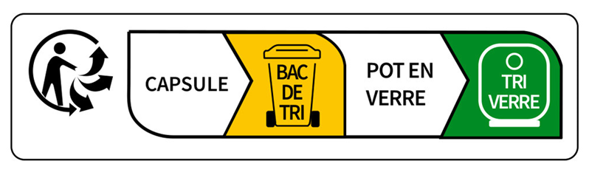
Éco-tri
Dans le cadre de la loi AGEC “Anti-Gaspillage et Economie Circulaire” (Article 17), une nouvelle Info-tri s’applique sur tous les emballages ménagers en France au plus tard le 9 mars 2023.
Tout apiculteur qui commercialise ses produits apicoles, quel que soit son nombre de ruches, doit participer à une écocontribution et respecter la législation sur la nouvelle signalétique info-tri.
C’est le concept du pollueur-payeur.
Notes:
Les essaims primaires, secondaires, tertiaires :
L’essaim primaire est généralement assez gros (de 1,5 à 4 kilos et plus) Il partira avec la reine de la colonie, stationnera dans un rayon de 30 mètres de sa ruche d’origine, avant de rejoindre l’un des endroits proposés par les éclaireuses.
Il possède une faculté de nettoyage assez phénoménale tout comme celle de bâtir son nid. Récupéré, on aura intérêt à ne lui confier que des cires gaufrées et de le nourrir éventuellement
L’essaim primaire de belle taille (à partir de 3 kilos est capable de récolter autant, voire plus qu’une colonie de production.
L’essaim de chant est un essaim primaire qui, ayant perdu sa mère lors d’une première tentative, repart avec une ou plusieurs reines vierges.
L’essaim secondaire, plus petit, partira environ une semaine après le primaire avec une ou le plus souvent plusieurs reines vierges. Nettement plus mobile il a la capacité de parcourir plusieurs kilomètres.
L’essaim tertiaire, quaternaire.. Sera plus ou moins viable en fonction de l’époque de l‘année, de la météo. Mais on retiendra qu’il peut être retenu pour la valeur potentielle de ses reines. Il peut par exemple sauver une colonie orpheline.

Slide 41

ETIQUETAGE
( Règlementé par le code de la consommation .Art R211-1 et suivants )
Pour la vente de miel, gelée royale, tout contenant doit disposer d’une étiquette portant les mentions suivantes :
Identification du produit (Miel de fleurs)
Type (Miel de printemps)
Le Pays d’origine (Produit et conditionné en France …)
Eventuellement le Cru (Miel de Normandie)
N° de lot (pas obligatoire si la DLUO est exprimé en J/M/A et > à 18 mois)
La Date de Durabilité ( max 2 ans à partir de la mise en pot )
Le poids net
L’adresse complète et le nom du conditionneur (Rucher de l’U.A.O 61 500 CHAILLOUE)
Le logo « Recyclage » ou « Éco-participation » et le logo « Éco-tri »
DLUO : date limite d'utilisation optimale

Slide 42
RESPONSABILITES DE L’APICULTEUR
Comme tout un chacun l’apiculteur ne peut pas échapper aux articles généraux du code civil
(Art 1240 à 1245) : IL DOIT ETRE ASSURE.
- En cas d’accidents, d’agression avérée par ses abeilles (piqûres multiples) vis à vis de « Tiers » ou d’animaux.
- En cas de contagion à cause de l’état sanitaire de son cheptel.
- En cas de gène dans l’environnement.
Si l’apiculteur est prudent et sérieux, rien de grave ne lui sera reproché.
Suggestion : Si votre rucher est relativement proche de voisins, un petit pot de miel offert une fois l’an sera toujours apprécié.

Slide 43



Documentations
  « L’Abeille de France » revue mensuelle du SNA :
  Syndicat
  National
  d’Apiculture
« La Santé de l’Abeille » revue bimestrielle de la FNOSAD :
  Fédération
  Nationale des
  Organisations
  Sanitaires
  Apicoles
  Départementales
  Nombreuses documentations sur le site de l’UAO, du GDS CO et autres sur internet … :
  u-a-o.fr
  gds61.fr
Notes:
Les essaims primaires, secondaires, tertiaires :
L’essaim primaire est généralement assez gros (de 1,5 à 4 kilos et plus) Il partira avec la reine de la colonie, stationnera dans un rayon de 30 mètres de sa ruche d’origine, avant de rejoindre l’un des endroits proposés par les éclaireuses.
Il possède une faculté de nettoyage assez phénoménale tout comme celle de bâtir son nid. Récupéré, on aura intérêt à ne lui confier que des cires gaufrées et de le nourrir éventuellement
L’essaim primaire de belle taille (à partir de 3 kilos est capable de récolter autant, voire plus qu’une colonie de production.
L’essaim de chant est un essaim primaire qui, ayant perdu sa mère lors d’une première tentative, repart avec une ou plusieurs reines vierges.
L’essaim secondaire, plus petit, partira environ une semaine après le primaire avec une ou le plus souvent plusieurs reines vierges. Nettement plus mobile il a la capacité de parcourir plusieurs kilomètres.
L’essaim tertiaire, quaternaire.. Sera plus ou moins viable en fonction de l’époque de l‘année, de la météo. Mais on retiendra qu’il peut être retenu pour la valeur potentielle de ses reines. Il peut par exemple sauver une colonie orpheline.

Slide 44
Cours d’Apiculture 1ère année
(fin de la 1ère partie)
L’abeille, insecte social plutôt sympathique
À ses pattes pollen s’accrochera
Dans son jabot nourriture apportera
Parfois son dard nous piquera
Les abeilles sont des artistes :
Rayons et alvéoles elles bâtissent
De miel, pollen et gelée royale
Elles nous nourrissent
Monique

